Slide 1
실습환경 & Python 기초
C.S. of GNU Science Camp
Dong hyeon Kim
Dept. of C.S.

Slide 2
Index
실습환경
실습도구: Pycharm
Python 첫걸음: Hello World
산술 연산
변수와 타입
참고 문헌

Slide 3
실습환경
장소: 경상대학교 컴퓨터과학관(30동) 308호 실습실
실습 PC: 30대
운영체제: Windows
CPU: Intel i3-4130 3.40GHz * 4 cores
RAM: 4GB
사용 언어: Python 3.x

Slide 4
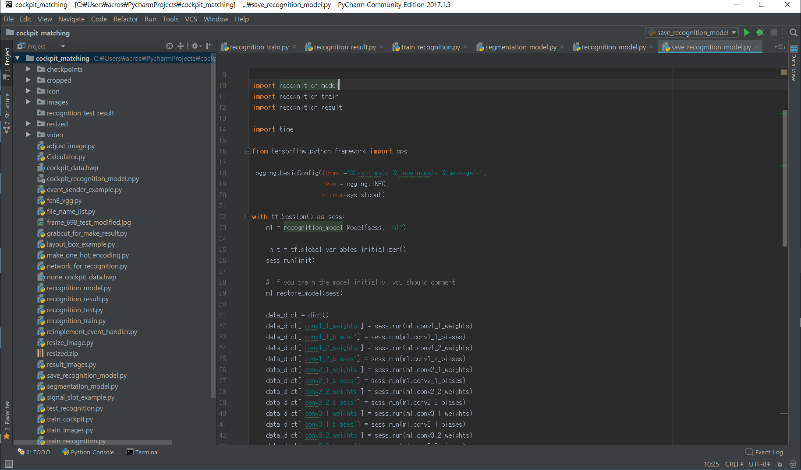
실습도구: Pycharm
Pycharm: Python 개발 도구 중 하나

Slide 5

Python 첫걸음: Hello world
대부분 프로그래밍에 첫걸음으로 “Hello World”라는 문구를 출력하는 것을 많이 합니다.
오른쪽 문장을 키보드로 입력해봅시다.

Slide 6
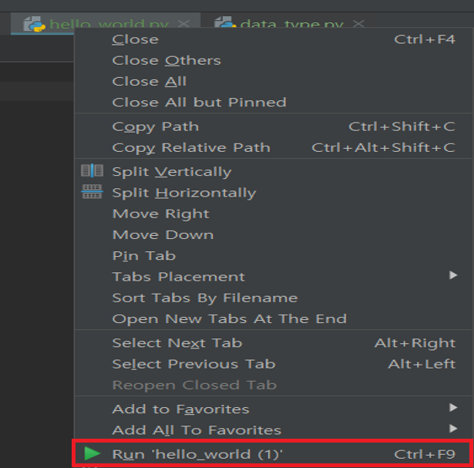
Python 첫걸음: Hello world
입력이 되었으면, 그림과 같이 마우스 오른쪽 버튼을 클릭해보세요.
빨간색 직사각형 부분과 같은 메뉴를 클릭!

Slide 7
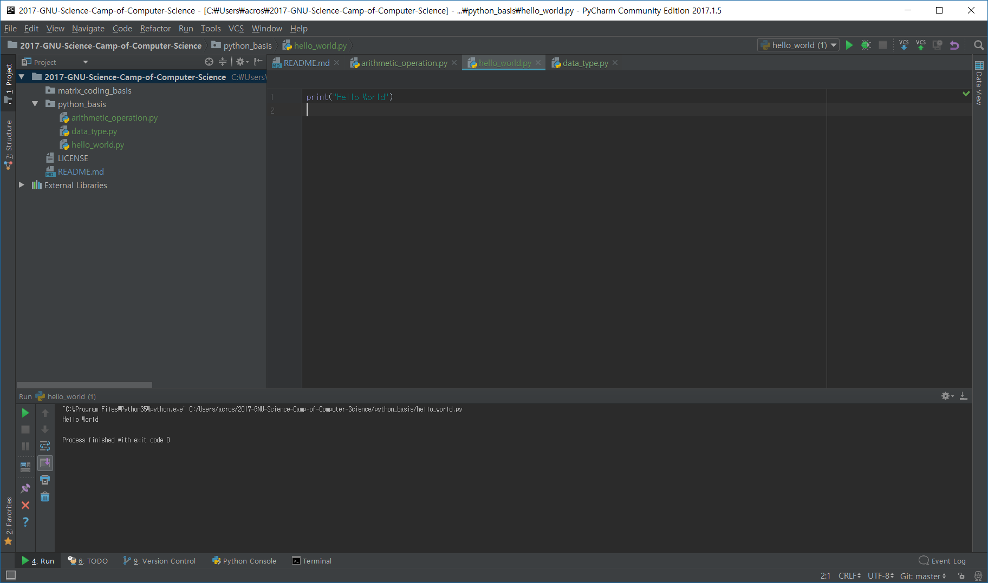
Python 첫걸음: Hello world
실행결과로 프로그램 밑부분에 그림과 같이 나오면 성공!
Python이 처음이라면 축하드려요!
첫 프로그램을 완성시키셨습니다.

Slide 8
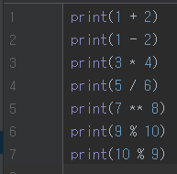
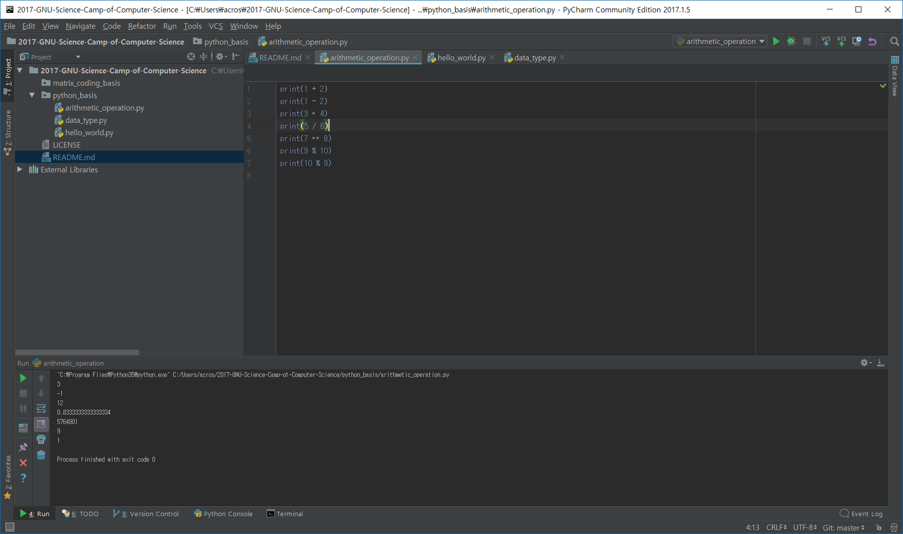
산술 연산
기본적인 계산
+
-
*
/
//(몫)
**(n제곱)
%(나머지)

Slide 9
변수와 타입

Slide 10
참고문헌
Rumelhart, David E.; Hinton, Geoffrey E.; Williams, Ronald J. (8 October 1986). "Learning representations by back-propagating errors". Nature. 323 (6088): 533–536. doi:10.1038/323533a0
김의중, “인공지능, 머신러닝, 딥러닝 입문”, 위키북스, 2016.
Redmon, Joseph, et al. "You only look once: Unified, real-time object detection." Proceedings of the IEEE Conference on Computer Vision and Pattern Recognition. 2016.

